Slide 1


Slide 2
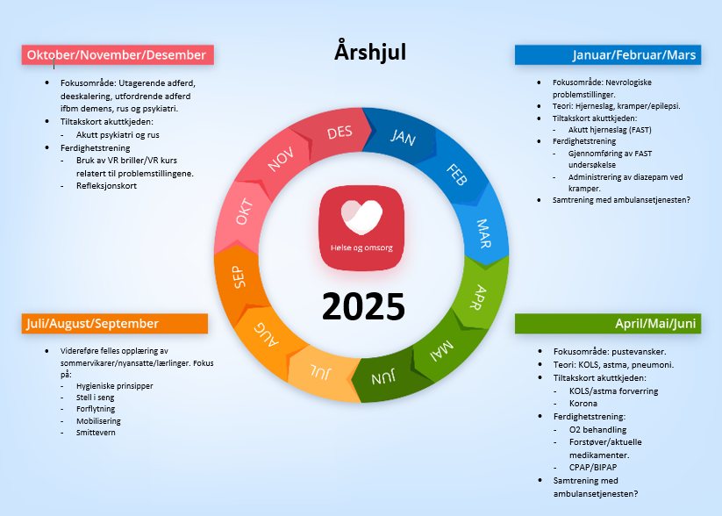
Videre planer for 2025

Slide 3
Videre planer for 2025
Felles introduksjonsdager for sommerferievikarer, juni
Mix periode simulering august/september? ☺
Nytt fokusområde oktober – desember: Utagerende og utfordrende adferd.
Fasilitatorsamling 1.10
Undervisning 15.10 og 22.10
Aggressjonsforståelse, voldsforebygging, voldsrisikovurdering, forebyggende kommunikasjon, deeskalering, selvregulering.
Christian Jørgensen og Åshild Aa Ljosland
VR briller
Fasilitatorkurs, september (datoer spikres neste uke)
Akuttkurs for legevaktspersonell oktober
HHLR instruktørkurs 11. og 12. november

Slide 4

Pustevansker
07.04.25 av Siri Dubrefjord Moen

Slide 5
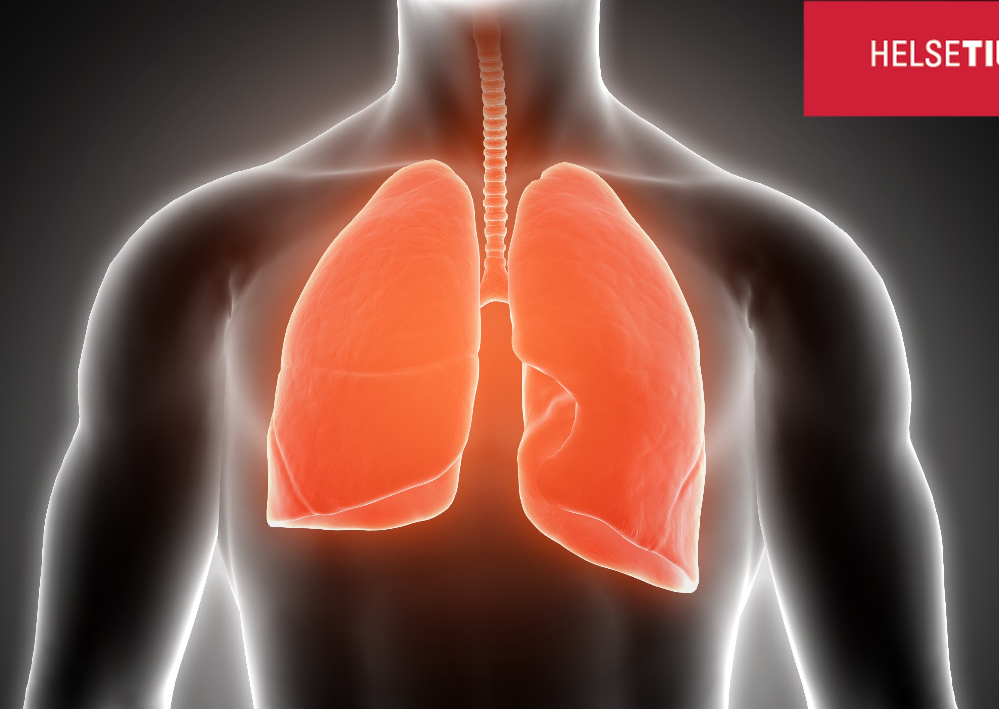
Hva er pustevansker?
Pustevansker eller dyspné er en subjektiv følelse av å få for lite luft eller at pusten er ubehagelig.
  Takypné er rask pust
  Ortopné er pustevansker i liggende stilling
  Nocturnal dyspné er nattlige pustevansker
Pustevansker som varer lengre enn én måned, defineres som kronisk dyspne
Notes:
Pustevansker eller dyspné er en subjektiv følelse av å få for lite luft eller at pusten er ubehagelig. Pasientene bruker ofte ordet kortpusten eller andpusten
Takypné er rask pust (økt respirasjonsfrekvens)
Ortopné er pustevansker i liggende stilling
Nocturnal dyspné er nattlige pustevansker
Dyspne som varer lengre enn én måned, defineres som kronisk dyspne

Slide 6

Forekomst
2-4% av alle kontaktårsaker i allmennpraksis har bakgrunn i tungpusthet
I befolkningsundersøkelser angir 3-25% pustevansker
Hyppigheten av plager knyttet til tungpusthet øker med alderen og synes å være hyppigere blant kvinner. Ca, 30% av pasienter eldre enn 65 år angir noen grad av pustevansker når de går.

Slide 7

Kunnskap er viktig i alle ledd
Pustevansker er en vanlig helseplage.
Tidlig identifisering viktig.
Riktig håndtering forbedrer livskvaliteten til pasienter.
Kommunehelsetjenesten spiller en nøkkelrolle.
Økt kunnskap gir helsepersonell trygghet.
Notes:
Dyspne er en vanlig årsak til akutte og kroniske helseplager blant pasienter.
Tidlig identifisering av symptomer kan redusere komplikasjoner og behov for sykehusinnleggelse.
Riktig håndtering av pustevansker forbedrer livskvaliteten til pasienter.
Kommunehelsetjenesten spiller en nøkkelrolle i forebygging, oppfølging og akutt håndtering.
Økt kunnskap gir helsepersonell trygghet i møte med kritiske situasjoner.

Slide 8
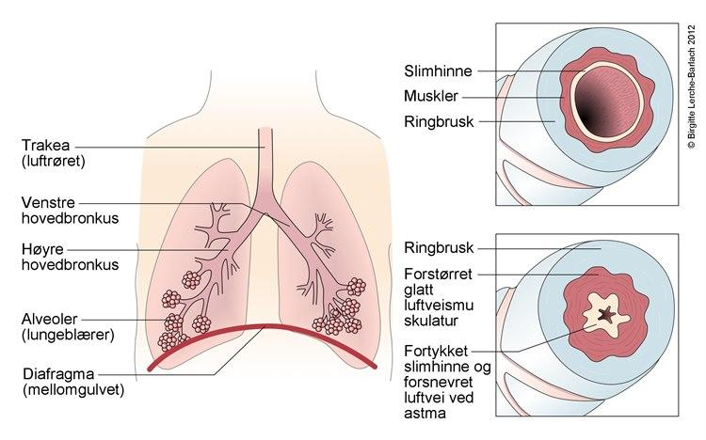
Notes:
Når vi puster inn, kommer luften fra munnen via luftrøret (trakea) til de to hovedbronkiene. Hovedbronkiene går til hver sin lunge, der de forgrener seg som et tre til tusenvis av mindre bronkiegrener. Bronkiegrenene ender opp i bittesmå drueklaseaktige luftsekker som kalles alveoler. Det er over 300 millioner alveoler i lungene. Hver enkelt er omgitt av en tynn hinne som skiller dem fra tynne blodkar kalt kapillærer. Kapillærer er de tynneste blodkarene i kroppen. I alveolene kan oksygen i den innåndede luften passere gjennom hinnen og inn i blodet, og gjøre det oksygenrikt. Samtidig kan karbondioksid, som er en avfallsgass, passere fra blodet ut i alveolene og pustes ut.

Slide 9

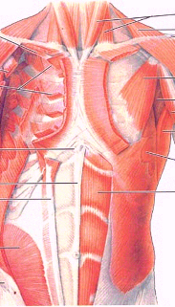
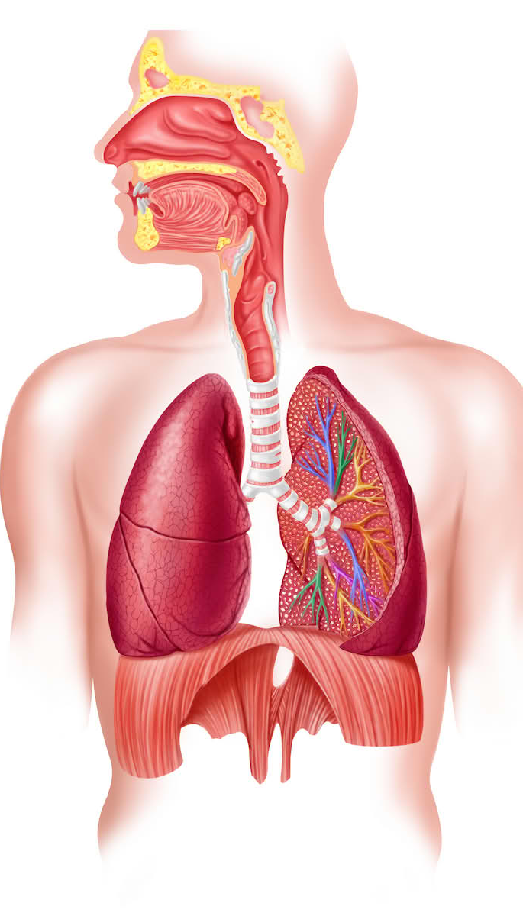
Pustemusklatur
Notes:
https://www.youtube.com/watch?v=wnyg997pi2A
Første strek til femte

Slide 10
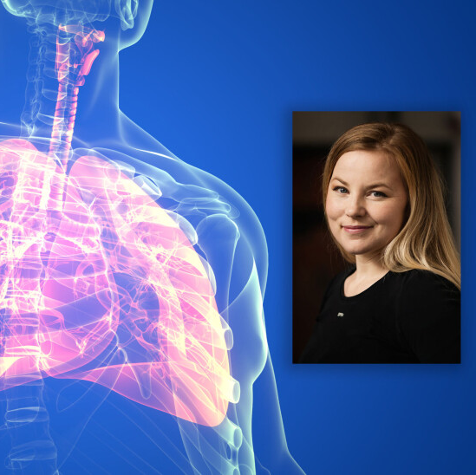
Årsaker til tungpust
Lungesykdommer
  Astma
  KOLS (Kronisk Obstruktiv Lungesykdom)
  Lungebetennelse (pneumoni)
  Interstitiell lungesykdom (ILD)
  Lungeemboli
  Pneumothorax (sammenfall av lungen)
Hjerte problemer
  Hjertesvikt
  Angina pectoris (brystsmerter)
  Hjerteinfarkt
Psykiske årsaker
  Angst og panikkanfall
  Stress og emosjonell uro
Infeksjoner
  Virusinfeksjoner
  Bronkitt
Notes:
Lungesykdommer
Astma og KOLS kommer vi tilbake til
Infeksjon i lungene, altså pneumoni. Kommer gjerne sammen med feber og hoste. Spesielt hos eldre og personer med nedsatt immunforsvar kan denne tilstanden være alvorlig.
Interstitiell lungesykdom som er en gruppe sykdommer som påvirker lungenes interstitium (vevet mellom lungeblærene). Dette kan føre til arrdannelse og redusert pusteevne.
Lungeemboli: En blodpropp som blokkerer blodstrømmen til lungene, noe som kan føre til plutselig dyspnet og smerte i brystet.
Pneumothorax: Når luft kommer ut i pleurahulen og fører til kollaps av lungen, kan dette gi plutselige pustevansker og sterke smerter.
Hjerte problemer
Hjertesvikt: Når hjertet ikke klarer å pumpe blod effektivt, kan det føre til væskeansamling i lungene (lungestuvning) og dermed forårsake dyspne, spesielt ved anstrengelse eller om natten.
Angina pectoris (brystsmerter): Smerte forårsaket av nedsatt blodtilførsel til hjertet kan noen ganger forveksles med pustevansker.
Hjerteinfarkt: Plutselig blokkering av blodstrømmen til hjertet kan forårsake akutte pustevansker sammen med brystsmerter.
Psykiske årsaker
Personer med angst kan oppleve hyperventilering, som kan føre til følelsen av dyspne, svimmelhet og prikking i hender og føtter.
Langvarig stress kan føre til overfladisk pusting, noe som gir en følelse av å være tungpustet uten at det er en fysisk underliggende årsak.
Infeksjoner
Virusinfeksjoner som covid, eller betennelser i bronkiene.

Slide 11
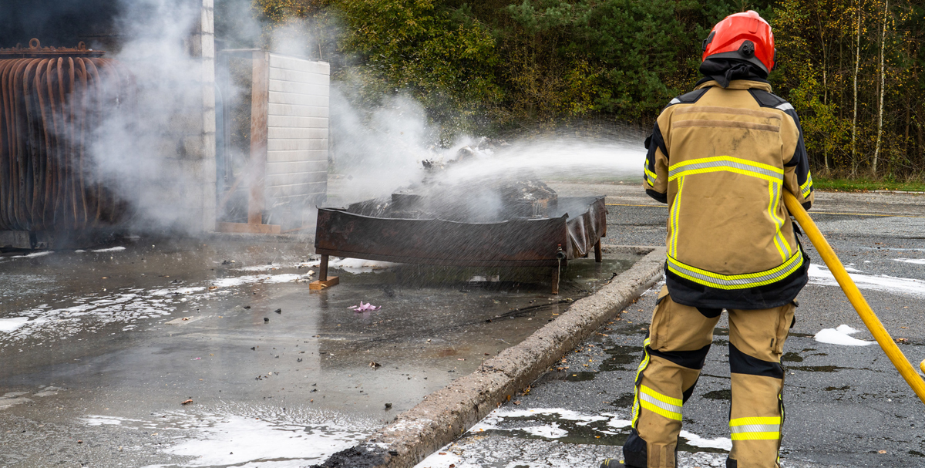
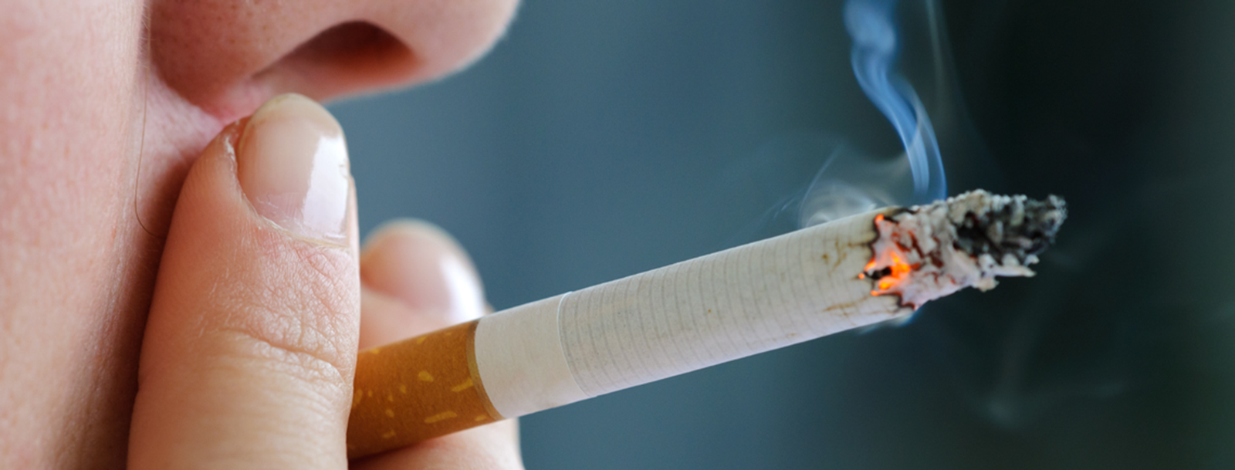
Allergier
  Allergisk reaksjon
  Anafylaksi
Obstruksjon av luftveiene
  Forkjølelse eller bihulebetennelse
  Tung mat eller fremmedlegeme
  Larynxproblemer (strupehode)e
Røyking og miljøfaktorer
  Røyking
  Forurensning
Andre fysiske årsaker
  Overvekt
  Anemi:
  Medikamenter
  Bivirkninger av medikamenter
Graviditet
  Hormonelle endringer
Notes:
Allergiske reaksjoner mot allergener kan føre til astma lignende symptomer. Eller mere alvorlige reaksjoner som anafylaksi med hevelse i luftveiene som potensielt kan være livstruende.
Obstruksjon av luftveiene både med hevelse av veggene i luftveiene som ved infeksjoner som bihulebetennelse. Eller infeksjon i larynx som ved croup for barn eller largyngitt for voksne. eller av fremmedlegme som setter seg fast og blokkerer luftveiene.
miljøfaktorer
Langvarig røyking kan skade lungene, øke risikoen for KOLS, astma og infeksjoner,
Eksponering for luftforurensning og irriterende stoffer som kjemikalier kan skade luftveiene og gjøre det vanskelig å puste, spesielt for de som allerede har lungesykdommer.
Andre fysiske årsaker
Overvekt: Ekstra vekt kan legge press på lungene og diagragma, noe som gjør det vanskeligere å puste, spesielt ved fysisk aktivitet.
Lavt nivå av røde blodceller (anemi) kan føre til redusert oksygentransport i blodet, som kan gi en følelse av kortpustethet.
Medikamenter
Noen medikamenter, som betablokkere eller opioider, kan føre til pustevansker som en bivirkning.
Graviditet
Under graviditet kan hormonelle endringer og økt livmortrykk på diafragma føre til pustevansker, spesielt i tredje trimester.

Slide 12
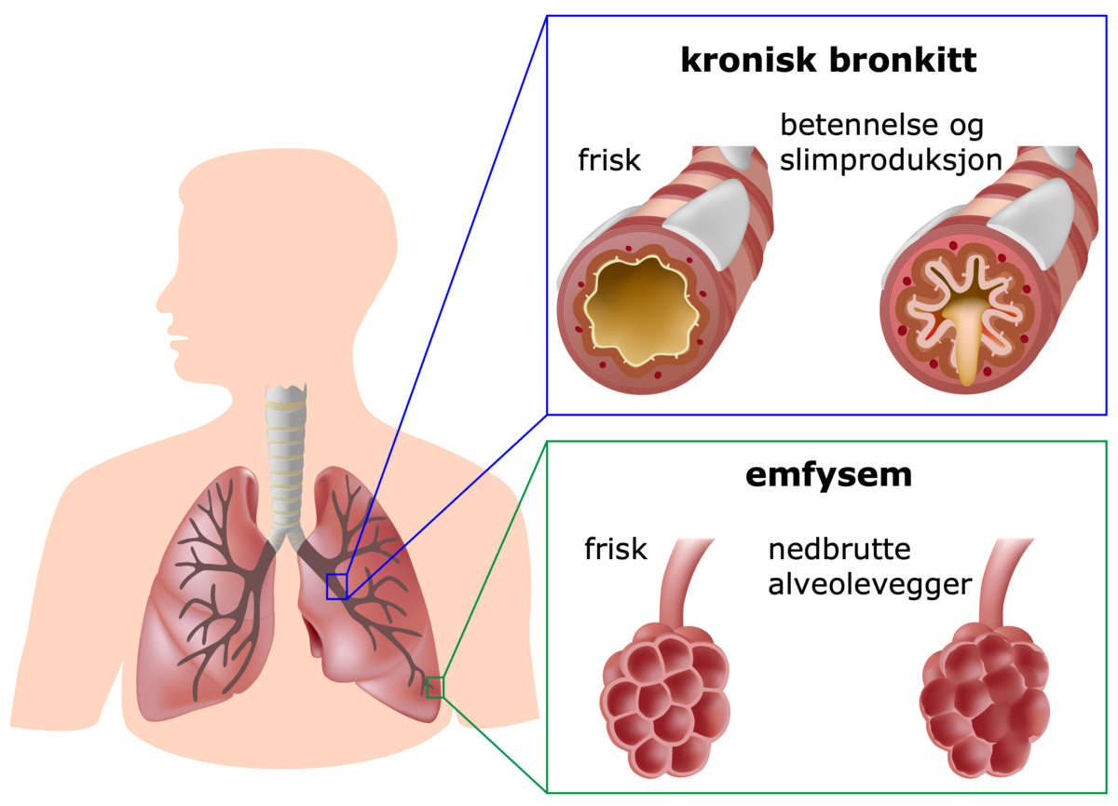
KOLS
Hva er KOLS?
  KOLS er en kronisk inflammatorisk lungesykdom som fører til nedsatt luftstrøm og pustevansker, vanligvis forårsaket av langvarig røyking eller eksponering for luftforurensning.
Vanlige symptomer:
  Langsom utvikling av kronisk hoste
  slimproduksjon
  kortpustethet (dyspné), spesielt ved fysisk aktivitet.
Notes:
Hva er KOLS? Kronisk obstruktiv lungesykdom
KOLS er en kronisk inflammatorisk lungesykdom som fører til nedsatt luftstrøm og pustevansker, vanligvis forårsaket av langvarig røyking eller eksponering for luftforurensning.
Kjennetegn for KOLS er kronisk obstruktiv bronkitt og emfysem. Kroniske bronkitt, altså kroniske inflammasjonen i perifere luftveier og gradvis destruksjon av alveolene (der gasutvekslingen skjer), kalt emfysem resulterer i fibroseutvikling og avsmalning av luftveiene, opphopning av sekret og slim og utvikling av luftlommer.
Tilstanden skyldes oftest tobakksrøyking (80–90 %), men kan også komme av langvarig eksponering for støv, gass eller annen luftforurensning. Genetiske risikofaktorer virker inn på utvikling av sykdom.
6-7% av personer i Norge over 40 år har KOLS. 2 av 10 med KOLS har aldri røykt. Nye tilfeller er nedadgående relatert til endret røykeatferd, men pga. økte levealder, opprettholdes foreløpig forekomsten. I 2020 var kols den femte hyppigste dødsårsaken i Norge, etter kreft, hjerte-karsykdommer, demens og ytre årsaker
Vanlige symptomer:
Som regel mangeårig røyker med hoste, ekspektorat og piping i brystet. Progredierende anstrengelsesdyspné. Initialt er det sparsomme kliniske funn, eventuelt bare spredte pipelyder. Senere tiltakende obstruksjon med takypné, forlenget ekspirium og bruk av respiratorisk hjelpemusklatur. Svekket respirasjonslyd. Eventuelt svake hjertetoner og manglende hjertedempning som tegn på hyperinflaterte lunger. Kronisk hyperkapni og hypoksemi ved langtkommet tilstand.

Slide 13
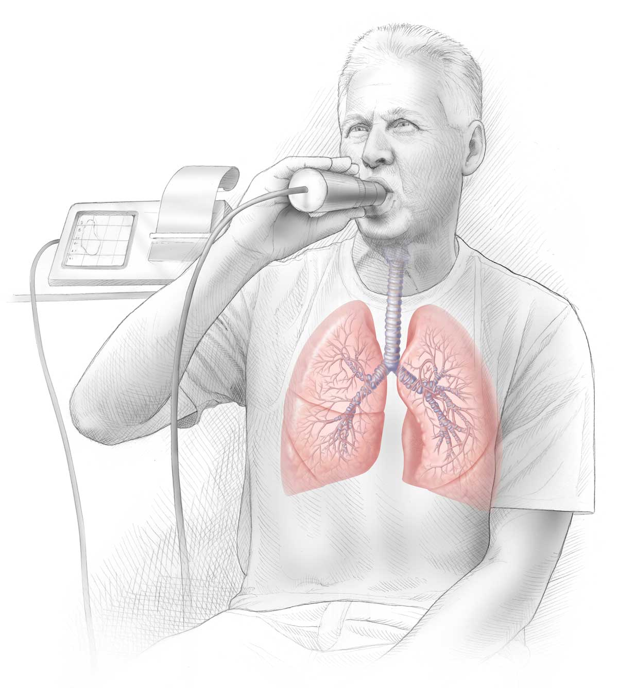
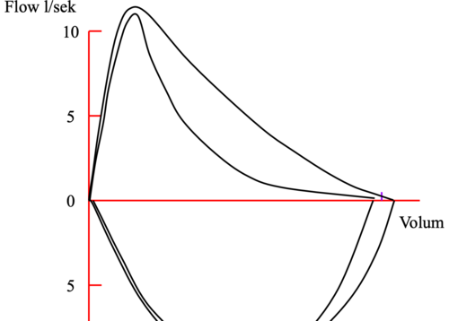
Diagnosering
  Anamnese: Røykehistorikk, yrkeseksponering (f.eks. støv, kjemikalier), familiehistorie
  Spirometri: For å måle lungekapasitet og luftstrøm. Nøkkeltest for å diagnostisere KOLS.
    FEV₁/FVC < 0,70 - etter bronkodilatator
  Blodgasser: Kan indikere hypoksemi (lavt oksygennivå) eller hyperkapni (høyt karbondioksidnivå).
Notes:
Anamnese: Røykehistorikk, yrkeseksponering (f.eks. støv, kjemikalier), familiehistorie
(Kols bør mistenkes hos personer over 35 år som har røykt, er røykere eller vært utsatt for skadelig yrkeseksponering og har et av følgende symptomer
Tung pust ved anstrengelse
Hoste, piping i brystet og/eller anfall av tungpust i hvile i mer enn 3 uker med eller uten oppspytt
Gjentatte bronkitter/nedre luftveisinfeksjoner
Spirometri: For å måle lungekapasitet og luftstrøm. Nøkkeltest for å diagnostisere KOLS.
Postbronkodilatorisk FEV₁/FVC-ratio under nedre normalgrense ("lower limit of normal", LLN) ved minst to spirometrimålinger i stabil fase, dvs. uten forverring siste 4 uker
Blodgasser: Kan indikere hypoksemi (lavt oksygennivå) eller hyperkapni (høyt karbondioksidnivå).

Slide 14
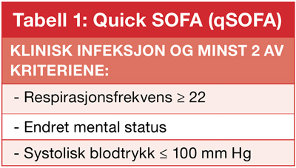
Akutt forverring av KOLS
Akutt forverring av KOLS kjennetegnes ved ett eller flere av følgende
Økt dyspné.
Mer hoste.
Større mengde ekspektorat, mer purulent ekspektorat.
Eventuelt feber og redusert allmenntilstand. Eventuelt tretthet, søvnløshet, forvirring og depresjon.
Temp., BT, puls, RF, SaO2 (OBS qSOFA!)
Blodgass (helst før O2-behandling/uten O2 siste 15 minutter)
CRP
EKG ved diff.-diagnose hjertesykdom
Auskultasjon: ofte høres pipelyder og knatring basalt. Ved uttalt obstruksjon kan respirasjonslydene være betydelig svekket
Klinisk undersøkelse med fokus på cyanose, bruk av aksessorisk respirasjonsmuskulatur.
Notes:
https://www.youtube.com/watch?v=2NvBk61ngDY –første strek normal
Tredje strek: astma/KOLS
Fjerde strek - lungeødem

Slide 15
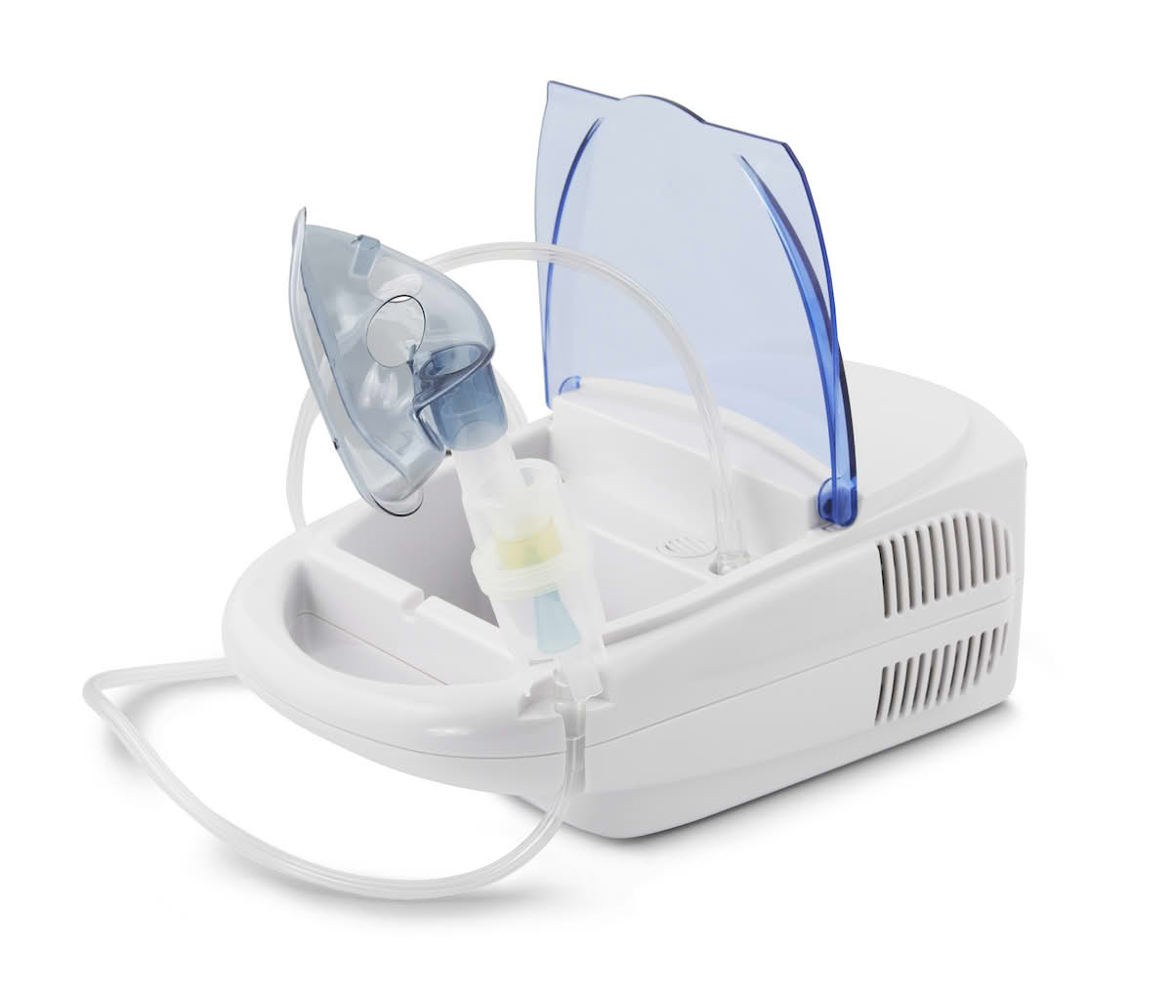
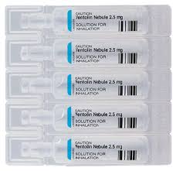
Behandling forverring
Inhalasjonsbehandling
Inhalasjon: 5 mg Ventoline + 0,25 - 0,50 mg Atrovent/Ipraxa med O2 som drivgass
Kan gjentas dersom manglende effekt
Oksygen
Ved SpO2 < 90% gis forsiktig O2 til SpO2 er omtrent 90- 92%
Ved SpO2 betydelig lavere enn 80-85% bør pasienten få O2 på maske til SpO2 rundt 90%.
Antibiotika
Amoxicillin 500 mg x 3 i 7 dager, ikke alltid nødvendig
Steroidbehandling per os
Anbefales til pasienter med økt dyspné i forbindelse med eksaserbasjon av KOLS.
Prednisolon tbl 30–40 mg daglig i 5-7 dager, seponeres deretter, eventuelt vedlikeholdsbehandling.
Opptrapping av hjemmebehandling
Notes:
KOLS pasienter sliter ofte med angst, og dette forverres med KOLS forverring. Derfor er det viktig å være rolig, snakke rolig til pasienten. Få de i en god sittende stilling som åpner opp luftveiene bedre. Kanskje åpne et vindu. De fleste har allerede en behandlingsplan.
Inhalasjonsbehandling
Inhalasjon: 5 mg Ventoline + 0,25 - 0,50 mg Atrovent/Ipraxa med O2 som drivgass (hos pasienter med alvorlig KOLS bør man vurdere luft som drivgass)
Kan gjentas dersom manglende effekt
Oksygen
Ved SpO2 < 90% gis forsiktig O2 til SpO2 er omtrent 90- 92% (vurder blodgass-kontroll hos pasienter med alvorlig KOLS!). Tett pasientobservasjon ved O2-tilførsel
Ved SpO2 betydelig lavere enn 80-85% bør pasienten få O2 på maske til SpO2 rundt 90%.
Antibiotika
Indisert ved økt mengde ekspektorat og samtidig økt dyspnè eller økt purulens
Også aktuelt ved mistanke om pneumoni (vedvarende feber, forhøyet CRP >40)
Generelt lavere terskel for bruk av antibiotika pga. redusert immunrespons hos KOLS-pasienter
Da gis Amoxicillin 500 mg x 3 i 7 dager, dersom pencillin allergi gis Doxycyclin 200 mg første dag så 100 mg ut kuren på 7 dager.
Steroidbehandling per os
Anbefales til pasienter med økt dyspné i forbindelse med eksaserbasjon av KOLS.
Gi for eksempel Prednisolon tbl 30–40 mg daglig i 5-7 dager, seponeres deretter, eventuelt vedlikeholdsbehandling.
Opptrapping av hjemmebehandling
Øk dosen/frekvensen av inhalatorisk beta₂-reseptoragonist og/eller ipratropium (Atrovent)

Slide 16
Faktor | Taler for hjemmebehandling | Taler for innleggelse
Dyspné | Mild | Uttalt
Allmenntilstand | God | Nedsatt
Aktivitetsnivå | Godt | Dårlig/sengeliggende
Cyanose | Nei | Ja
Forverring av perifere ødemer | Nei | Ja
Bevissthetsnivå | Normalt | Redusert
Bruker langtidsoksygenterapi | Nei | Ja
Sosiale forhold | Gode | Bor alene/klarer seg dårlig
Akutt forvirring | Nei | Ja
Rask symptomdebut | Nei | Ja
Komorbiditet (særlig hjertesykdom eller diabetes) | Nei | Ja
Notes:
Når trenger pasienten innleggelse?
Tabellen viser en grei oversikt. Helhetsvurderingen som gjelder.
alvorlige symptomer som plutselig forverring av hviledyspné, høy respirasjonsfrekvens, redusert oksygenmetning i blodet, forvirring eller døsighet
Cyanotisk? Eller perifere ødem? Obs på qSOFA kriterrier for tegn på sepsis (RF 22 eller høyere, SBT 100 eller lavere og endret mental status)
Har vi tilgang på blodgass? Dersom den er svært avvikende bør innleggelse vurderes.
¨Andre alvorlige komorbiditeter som hjertesvikt eller arrytmier? Har pasienten tidligere hatt behandlingssvikt?
Hvordan er bosituasjonen? Har pasienten støtte? Orker/tørr pårørende og pasient og stå i dette hjemme?
Innleggelse kan bety både innleggelse på KAD plass og sykehus.

Slide 17
Astma
https://nhi.no/sykdommer/lunger/astma/astma-hva-skjer-i-kroppen/hva-er-astma
Notes:
Astma er en mangeartet sykdom. Vanligvis foreligger det kronisk betennelse i luftveiene. Slimhinnene overreagerer når de kommer i kontakt med enkelte stoffer (triggere) gjennom luften som pustes inn, og bronkiene reagerer ved at slimhinnen hovner opp, glatt muskulatur i veggen til bronkiene får dem til å trekke seg sammen og øke utskillelse av slim. Dette gir trange luftrør og pustevansker, noe som kan medføre hoste, tungpusthet og piping i brystet. Diagnosen stilles på bakgrunn av typiske symptomer, tester av lungefunksjonen og eventuelt allergiprøver.
Basert på reseptregisteret har 5-7% av norske skolebarn og 5% av voksne i aldersgruppen 18-44 år astma, men prevalensen er trolig noe høyere
Om lag 5-20% av alle nye astma-tilfeller i voksen alder er relatert til yrkeseksponering
https://nhi.no/sykdommer/lunger/astma/astma-hva-skjer-i-kroppen/hva-er-astma

Slide 18
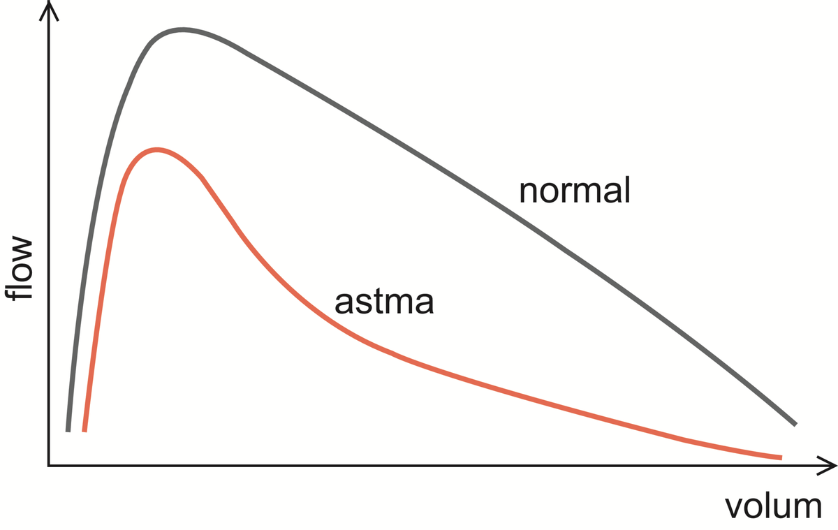
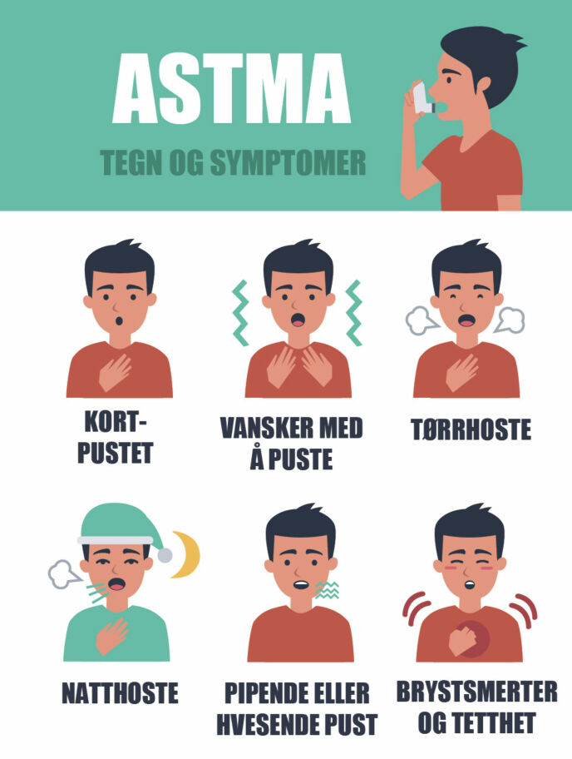
Diagnosering
For voksne og barn >5 år
Anamnese:
  Variable luftveissymptomer som hvesing, tungpusthet, tetthet i brystet og hoste
  Symptomer
    varierer over tid og i intensitet
    verre om natten
    utløses ofte av kald luft, mosjon eller allergener
    kommer ofte i forbindelse med virusinfeksjoner
Lungefunksjonstester
  Spirometri: Redusert FEV₁/FVC indikerer obstruksjon. Positiv bronkodilator responstest (tidligere reversibilitetstest) Økning i FEV₁ > 10% i forhold til forventet FEV₁
Notes:
For voksne og barn >5 år. For barn under 5 år er det andre diagnosekriterier.
Anamnese:
Variable luftveissymptomer som hvesing, tungpusthet, tetthet i brystet og hoste. Forlenget ekspirium og ekspiratoriske pipelyder.
Symptomer
varierer over tid og i intensitet
er ofte verre om natten eller når pasienten våkner
utløses ofte av kald luft, mosjon eller allergener
kommer ofte i forbindelse med virusinfeksjoner
kan i sjeldne tilfeller også utløses av kraftig latter og gråt
Lungefunksjonstester.
1. Spirometri. Viser den obstruksjon går man videre med reversibilitetstest. Obstruksjons måles ved redusert FEV1/FVC.
Positiv bronkodilator responstest (tidligere reversibilitetstest) Ventoline gis 15-20 min før spirometri. Økning i FEV₁ > 10% i forhold til forventet FEV₁, dvs. differansen mellom pre- og post bronkodilator FEV₁ utgjør mer enn 10% av forventet FEV_{1,} OG at man får tilsvarende økning, etter 4 ukers forsøksbehandling med inhalasjonssteroid i moderat dose

Slide 19
Astmaanfall
Voksen og ungdom (≥12 år) | Mild-moderat | Alvorlig | Livstruende
Klinikk | Snakker med fraser/uttrykk, foretrekker å sitte over å ligge, ikke agitert, økt respirasjons-frekvens, bruker ikke hjelpemuskler | Snakker med enkelt-ord, agitert, sitter fremoverbøyd, bruker hjelpemuskler | Nedsatt bevissthet, forvirret, ev. stille lunger (svake eller ingen respirasjonslyder)
Puls/min | 100-120 | > 120
Respirasjonsfrekvens/min | 21-30 | > 30
SpO2 (romluft) | 90-95% | < 90%
Hvordan puster pasient? Inndragninger?
SaO2
Respirasjonsfrekvens
Puls
CRP ved feber
Notes:
Et astmaanfall kan variere i alvorlighetsgrad, og dermed behandling. Det kan være livstruende og må tas på alvor.
Ofte symptomer fra luftveisinfeksjon i forveien av anfallet
Viktig å observere pas. Hvordan sitter pasienten? Hvordan puster han? Vitalia, og CRP dersom feber og tilgjengelig.
Ved milde til moderate anfall kan pasient snakke, foretrekker å sitte, rolig, har økt RF 21-30, men bruker ikke hjelpemusklatur. Pulsen ligger mellom 100-120. Saturasjonen er på 90-95%
Ved alvorlig anfall kan pasienten kun snakke med enkelt ord, er urolig, sitter gjerne fremoverbøyd, RF over 30 og bruker hjelpemuskaltur. (det kan ses ved inndragninger mellom ribbein). Puls over 120. Saturasjon under 90%
Ved livstruende anfall vil pasienten ha nedsatt bevissther evt være forvirret. Vrf auskulatasjon over lungene kan de være stille.

Slide 20

Behandling av anfall
Alvorlig livstruende anfall:
  Oksygen: SaO₂-mål er >90 %.
  Ventoline 5 mg eller Bricanyl 10 mg på forstøverapparat.
    Alternativt 4–10 spraydoser på volumkammer, gjentas hvert 20. minutt i en time.
  Atrovent 0,5 mg på forstøverapparat, kan gjentas hvert 20. minutt i en time. Kan gis samtidig og i samme kammer som β2-agonist.
  Solu-Cortef 250 mg intravenøst over minst 30 sekunder. Dosen kan gjentas etter 1, 3 og 6 timer.
Alvorlig anfall:
  Oksygen: SaO₂-mål er >90 %.
  Ventoline 5 mg eller Bricanyld 10 mg på forstøver.
  Prednisolon 1mg/kg/døgn, max 50 mg per døgn
Mild til moderat anfall
  Oksygen?
  Ventoline eller Brikanyl som over.
Notes:
Behandlingen er avhengig av alvorlighetsgradet på anfallet
Alvorlig livstruende anfall (nedsatt bevisthet, forvirring, stille lunger. Akutt sykehusinnleggelse er påkrevd. Sikre beredskap for hjerte-lunge-redning. Behandlingen gjennomføres under transport.
Oksygen: SaO₂-mål er >90 %.
Inhalasjon av β2-agonist. Salbutamol (Ventoline) 5 mg eller terbutalin (Bricanyl) 10 mg på forstøverapparat. Alternativt 4–10 spraydoser på volumkammer, gjentas hvert 20. minutt i en time. Etter første time er det stor variasjon i behov, mellom 4–10 doser hver3–4 time og 6–10 doser hver 1–2 time, eller mer.
Ipratropium (Atrovent ) 0,5 mg på forstøverapparat, kan gjentas hvert 20. minutt i en time. Kan gis samtidig og i samme kammer som β2-agonist. Deretter inntil en gang ekstra ved behov.
Systemisk glukokortikoid (Solu-Cortef) 250 mg intravenøst over minst 30 sekunder. Dosen kan gjentas etter 1, 3 og 6 timer.
2. Alvorlig anfall (snakker med enkelt ord, agitert, sitter fremoverbøyd og puster med hjelpemuskaltur, puls >120, RF >30 og saturasjon <90%.
Oksygen. SaO₂-mål er >90 %.
Inhalasjon av β2-agonist. Salbutamol (Ventoline) 5 mg eller terbutalin (Bricanyl) 10 mg på forstøverapparat. Alternativt 4–10 spraydoser på volumkammer, gjentas hvert 20. minutt i en time. Etter første time er det stor variasjon i behov, mellom 4–10 doser hver3–4 time og 6–10 doser hver 1–2 time, eller mer.
Systemisk glukokortikoid (Prednisolon) 1mg/kg/døgn, maksimum 50 mg per døgn.
Evaluere behandlingseffekt 15–30 minutter etter start. Dersom ikke bedring, øyeblikkelig hjelp-innleggelse og behandling fortsettes under transport.
3. Mild/moderat anfall (snakker med fraser/utrykk, foretrekker å sitte fremfor å ligge, ikke agitert, økt respirasjonsfrekevens, bruker ikke hjelpe muskaltur, puls 100-120, RF 21-30 og sat 90-95%
Behandling:
Oksygen? Vurder behovet. SaO₂-mål er >90 %.
Inhalasjon av β2-agonist. Salbutamol (Ventoline) 5 mg eller terbutalin (Bricanyl) 10 mg på forstøverapparat. Alternativt 4–10 spraydoser på volumkammer, gjentas hvert 20. minutt i en time. Etter første time er det stor variasjon i behov, mellom 4–10 doser hver 3–4 time og 6–10 doser hver 1–2 time, eller mer.
Evaluere behandlingseffekt 15–30 minutter etter start. Dersom ikke bedring, øyeblikkelig hjelp-innleggelse og behandling fortsettes under transport.
Ved bedring, trapp opp egenbehandling. Be pasienten ta kontakt med fastlege for kontroll i løpet av få døgn, alternativt utredning dersom diagnosen er ukjent. Vurder å gi prednisolonkur 40mg/døgn i 5–7 døgn.

Slide 21
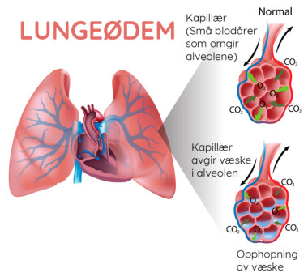
Notes:
I lungene har vi millioner alveoler, der gas utvekslingen skjer. Men noen ganger fører økt trykk i blodårene i lungene dine til at væske siver ut, fyller alveolene med blodvæske og hindrer dem fra å ta opp oksygen - en tilstand som kalles lungeødem.
Den vanliste årsaken er akutt hjertesvikt fra et akutt hjerteinfarkt.
Kardialt lungeødem
Alvorlig klaffefeil, hypertensjon,
Alvorlig infeksjon; kan gi direkte påvirkning av myokard
Takyarytmier; hurtig atrieflimmer, ventrikkeltakykardi etc.
Ikke-kardialt lungeødem
Akutt overvæsking, for eksempel ved alvorlig infeksjon
Væskeretensjon, for eksempel ved alvorlig nyresvikt
Akutt hjerneinfarkt/blødning, på grunn av massiv sympatikusstimulering
Inhalasjon av irriterende gasser, betydelig aspirasjon
Væskelekkasje ved akutt lungesvikt /alvorlig infeksjon

Slide 22
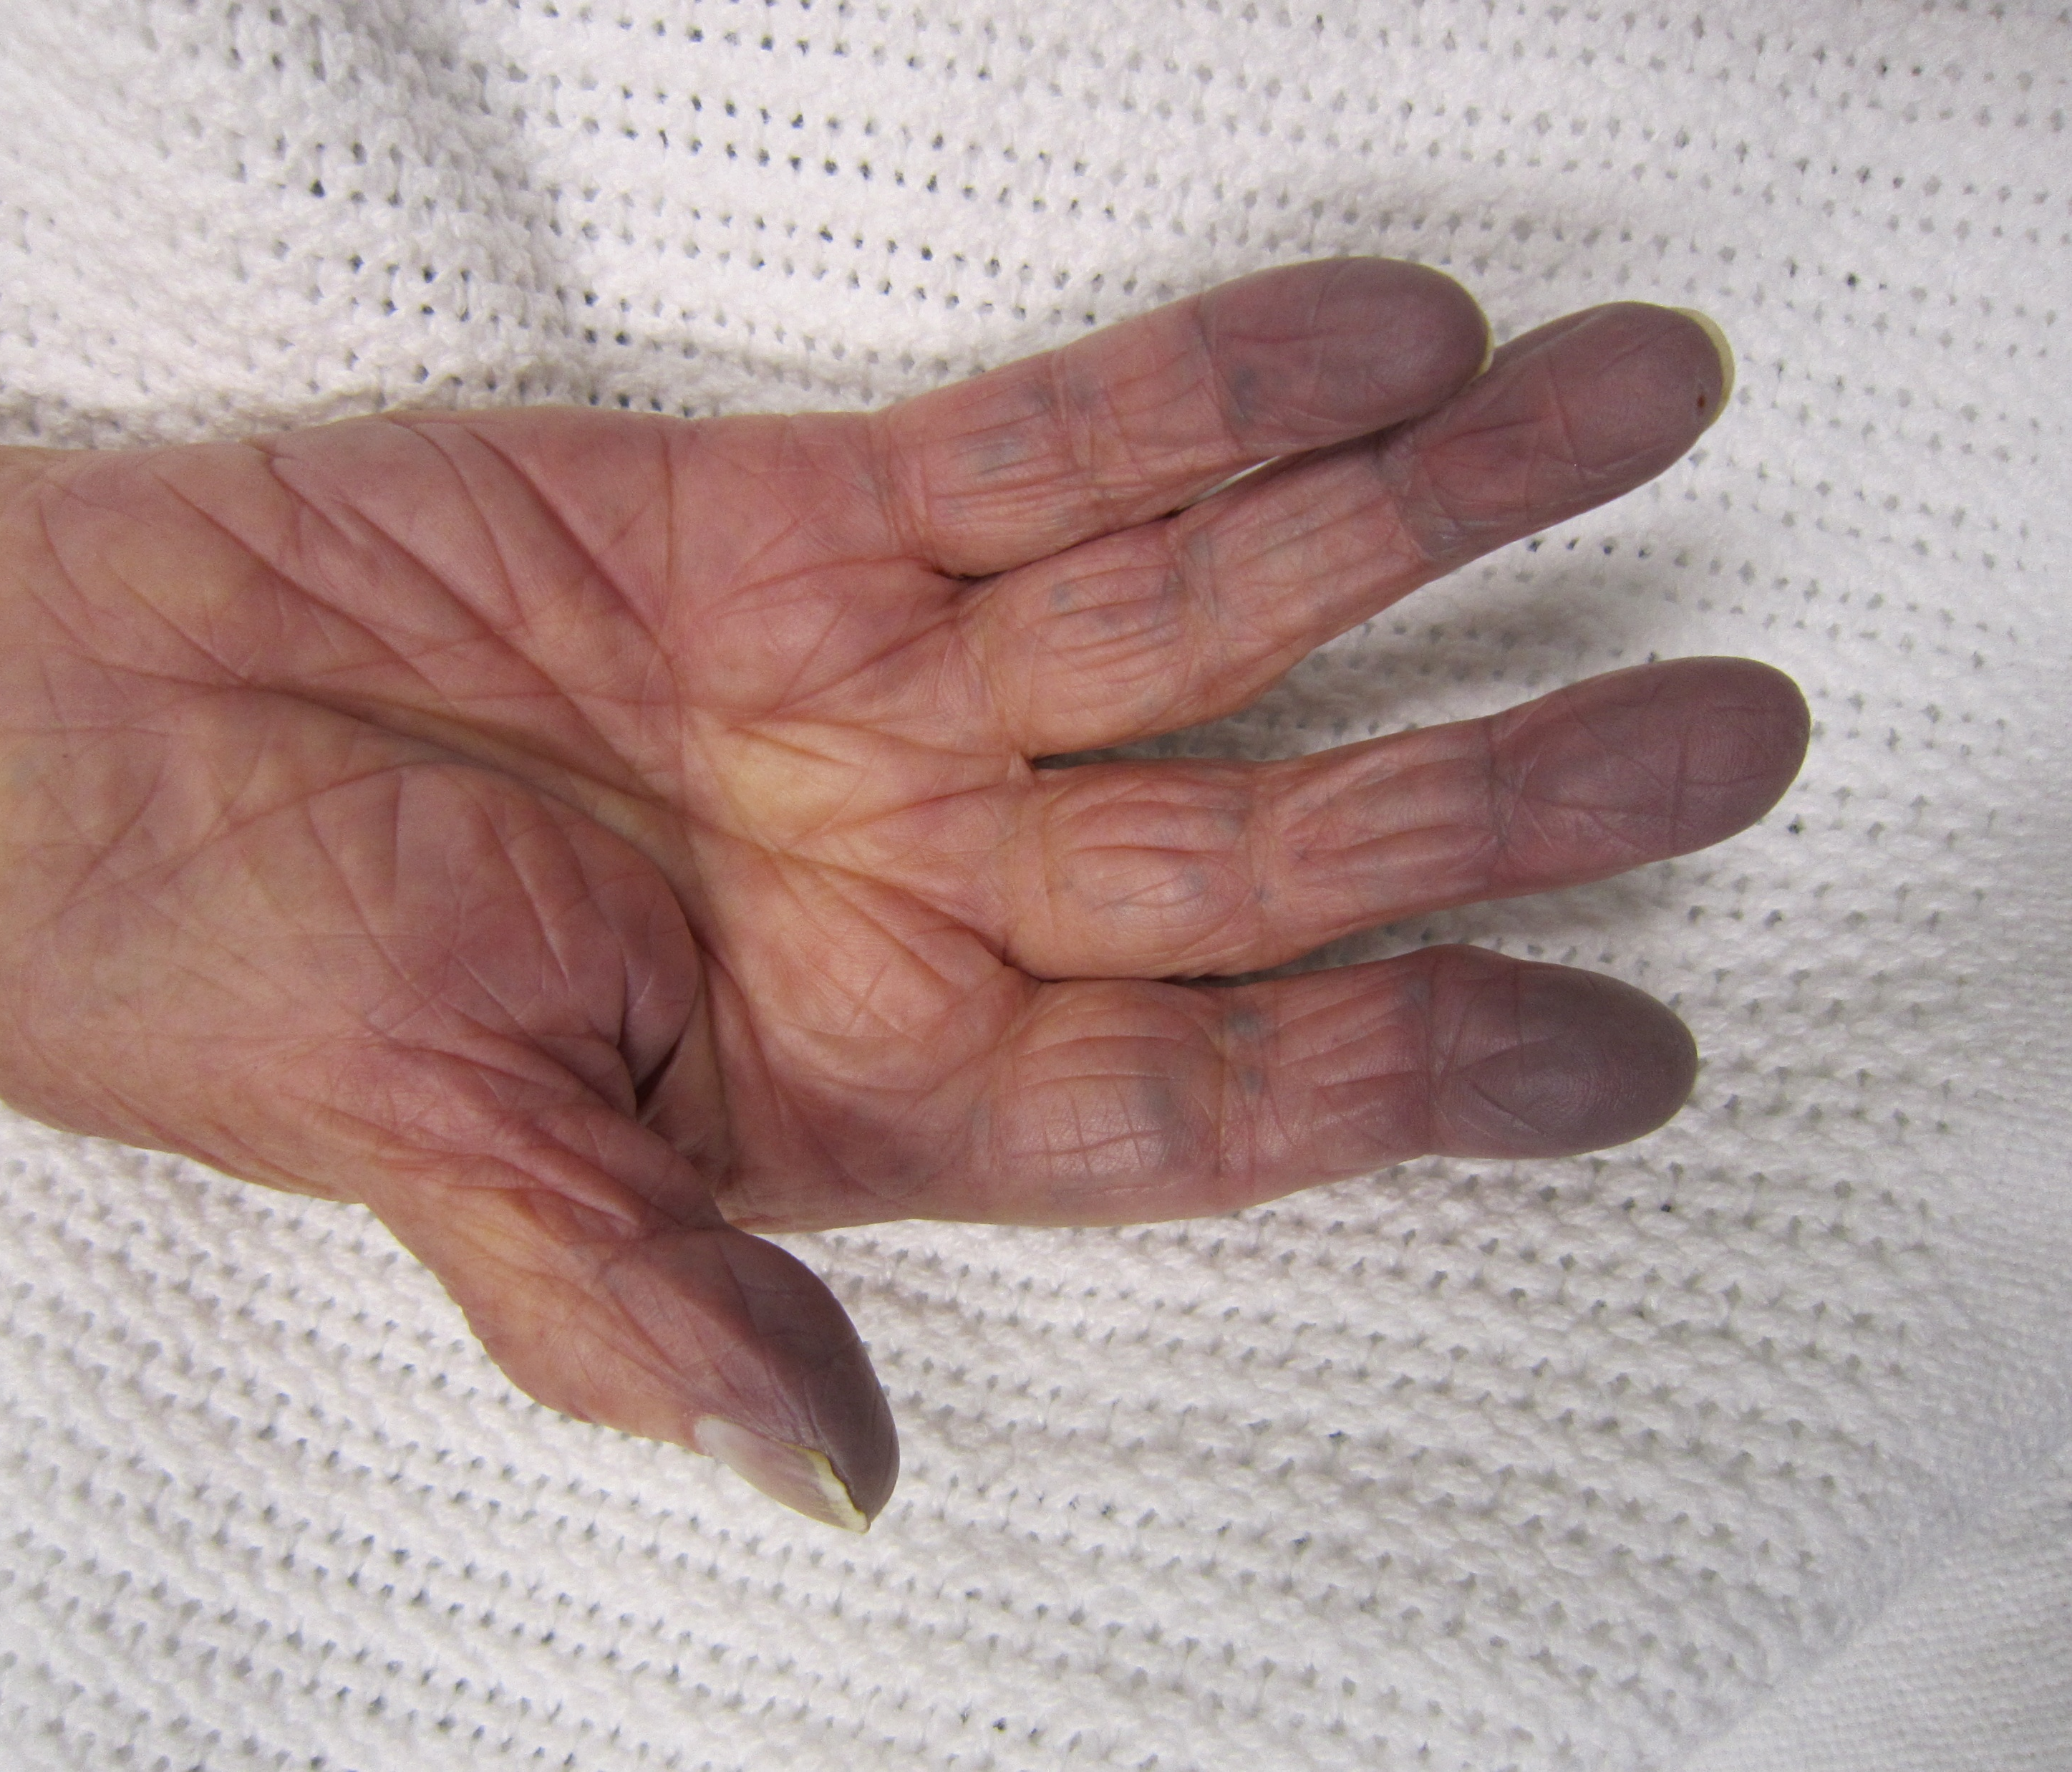
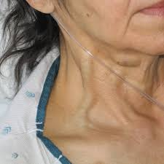
Symptomer
Betydelig dyspne
Ofte surklete respirasjon, eventuelt skummende blodtilblandet oppspytt
Markert uro og angst, eventuelt redusert bevissthetsnivå
Betydelige knatrelyder, eventuelt forlenget ekspirium med piping.
Takykardi og takypne, eventuelt sentral og perifer cyanose
Eventuelt halsvenestuvning og perifere ødemer ved samtidig høyre svikt
Notes:
Symptomer og tegn som utvikler seg mer gradvis, kan være:
Pustevansker når du ligger flatt, våkner gjerne på natten av tungpust.
Tørrhoste
Raskere tungpusten enn normalt når du er fysisk aktiv
Betydelig vektøkning som oppstår når lungeødemet skyldes hjertesvikt.
Altså veldig diffuse sumptomer, som er vanskelig å sette fingeren på. Mere at det er noe.
Når det utvikler seg og blir mer akutt
Uttalt dyspne, ofte surklete respirasjon, evt med skummende blodtilblandet oppspytt.
Hvesing og gisping etter luft. En følelse av å kveles eller drukne
Angst og uro, evt redusert bevhisthetsnivå.
Betydelig knatrelyder, evt forlenget ekspirium og piping.
Takykardi og takypne, evt sentral og perifer cyanose.
Evt halsvenestuvning og perifere ødem ved samtidig hjertesvikt.
Uttalt svette
Brystsmerter dersom lungeødemet skyldes akutt hjerteinfarkt

Slide 23
Identifiser
Klinisk bilde!
Auskultasjon
Blodtrykk
Venestuvning
Perifer sirkulasjon
Mentale funksjoner
EKG
Notes:
Det er viktig å identifisere lungødem raskt. Det er lite klinisk undersøkelse som er nødvendig i starten. Viktig å skille lungeødem fra en svært kraftig lungebetennelse. Utredning kommer først etter akutt behandling, og da behandler man underliggende årsak. Kardiell årsak kan som regel skilles fra non-kardiell ved kombinasjon av anamnese,
Klinisk bilde!
Auskultasjon: Som regel uttalte, grove knatrelyder og ekspiratoriske pipelyder generalisert over begge lungeflater
Blodtrykk: På grunn av høy sympatikusaktivitet ved akutt lungeødem har de fleste hypertensjon. Hypotensjon tyder på alvorlig venstre ventrikkel dysfunksjon/ kardiogent sjokk og er en svært alvorlig tilstand med høy dødelighet
Venestuvning: Halsvenestuvning, leverstuvning, perifere ødemer tyder på økt sentralt venetrykk
Perifer sirkulasjon: Cyanose og tegn til redusert perifer sirkulasjon
Mentale funksjoner: Redusert bevissthetsnivå ved svær hypoksi eller CO₂-retensjon
EKG: hjerteinfarkt?
https://www.youtube.com/watch?v=2NvBk61ngDY –første strek normal
Tredje strek: astma/KOLS
Fjerde strek - lungeødem

Slide 24
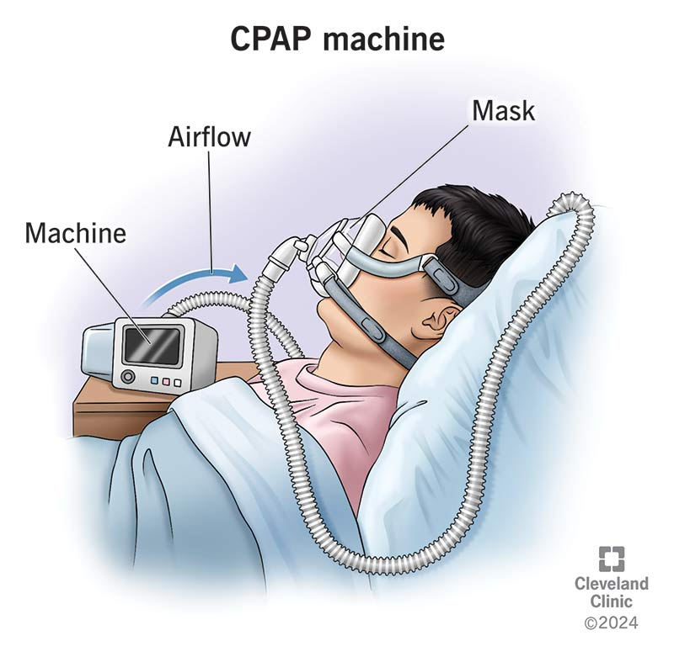
Behandling
Leie: sitte med oppreist overkropp.
Oksygen: Gi 5–10 liter/minutt på nesekateter eller åpen maske. Behandlingsmål 94-96%.
CPAP: Start med 6 cm H₂O-trykk.
Nitroglycerin: Gi enten resoriblett 0,5–1,0 mg sublingvalt, eller munnspray 0,4–0,8 mg sublingvalt. Kan gjentas hvert 10.–15. minutt under blodtrykksovervåkning.
Morfin: 5-10 mg langsomt i.v., gi da også metoklopramid 10-20 mg profylaktisk mot kvalme.
Furosemid: Gi 20–40 mg intravenøst.
Diazepam? Gi 5–10 mg i.v. eller rektalt.
Antitrombotisk behandling?
Amiodaron?
Notes:
Lungeødem er en akutt tilstand og skal raskest mulig komme seg til sykehuset. Dette er ofte svært engstelige pasienter og det er viktig å berolige de og pårørende så godt som går. Under behandling er det viktig å passe på respirasjon og blodtrykk. Samt ha hjerte-lungestarteren i beredskap.
Leie: Som hovedregel bør pasienten sitte med oppreist overkropp. Dette reduserer venøs tilbakestrømning til hjertet og letter pustearbeidet. Hvis pasienten har uttalt hypotensjon, må pasienten legges flatt. Løsne strammeklær på kroppen.
Oksygen: Gi 5–10 liter/minutt på nesekateter eller åpen maske. Behandlingsmål er 94-96%. Saturasjon >96% er ikke ønskelig.
Hvis CPAP er tilgjengelig, er det den mest effektive behandlingen. Start med 6 cm H₂O-trykk.
Nitroglycerin: Gi enten resoriblett 0,5–1,0 mg sublingvalt, eller munnspray 0,4–0,8 mg sublingvalt. Kan gjentas hvert 10.–15. minutt under blodtrykksovervåkning. Skal ikke gis dersom systolisk BT <90.
Morfin 5-10 mg langsomt i.v., gi da også ondansetron 4 mg eller metoklopramid 10-20 mg profylaktisk mot kvalme.
Furosemid: Gi 20–40 mg intravenøst, gis langsomt. Virkning inntrer etter få minutter. Legg inn urinkateter eller legg klar urinflaske eller spissbekken. Særlig viktig ved prostatisme. Mål diuretisk respons. Kan gjentas ved utilfredsstillende diuretisk respons.
Diazepam? Aktuelt ved angst og uro. Gi 5–10 mg i.v. eller rektalt. Følg respirasjon og blodtrykk nøye.
Antitrombotisk behandling? Ved mistanke om hjerteinfark kan ASA 300 mg gis. Dersom STEMi, behandle det etter retningslinjer.
Amiodaron? ved atrieflimmer > 120/minutt: Bør frekvensen reduseres. Ved ventrikkeltakykardi og ustabil hemodynamikk er elektrokonvertering førstevalg
Dersom pasienten bor på sykehjem og ikke skal på sykehus. Kan disse grepene også gis som lindring. Er det en palliativ pasient anbefales å starte opp med de 4 palliative medisiner.
https://www.youtube.com/watch?v=RxibNUTCIQU

